Slide 1
HISTÓRIA DA MATEMÁTICA I
MAT 341
INTRODUÇÃO 1
Antonio Carlos Brolezzi
IME-USP

Slide 2
É possível ao professor deixar claro para o aluno que a Matemática não é uma Ciência morta, mas uma Ciência viva na qual um progresso contínuo é realizado.
FLORIAN CAJORI, 1890

Slide 3
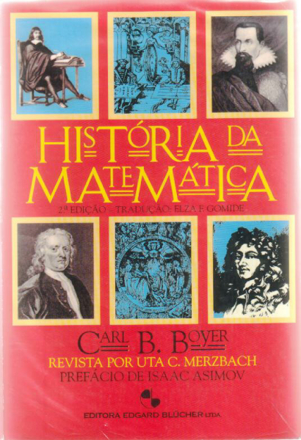
1987
Disciplina MAT 341 – História da Matemática
Profa. Elza Furtado Gomide
Tradutora de Carl Benjamin Boyer, História da Matemática (1968)
Livro utilizado no curso

Slide 4
2002
Ingresso no IME-USP
Reformulação da disciplina
MAT 341 – História da Matemática
Prof. Antonio Carlos Brolezzi

Slide 5
Programa
0. Introdução:
Fontes e Panorama da História da Matemática
1.Números:
Numerais falados. Maias.
Egípcios e Babilônios
Teoria dos números na escola pitagórica.
Crise dos incomensuráveis.
Introdução dos numerais indo-arábicos na Europa.
Fibonacci.
2. Geometria:
Origens. Tales, Pitágoras
Euclides, Alexandria
Trigonometria
3. Álgebra:
Pré-álgebra
Os árabes e as traduções
Os árabes na Europa
Cardano, Bombelli
Álgebra abstrata
4. Cálculo:
Paradoxos do Movimento
Arquimedes
Oresme, Descartes
Fermat, Cavalieri
Barrow, Newton e Leibniz: o Cálculo
Definições e caminhos da formalização do Cálculo

Slide 6
MAT 341
INTRODUÇÃO: PANORAMA E FONTES DA HISTÓRIA DA MATEMÁTICA
1. AS FONTES DA HISTÓRIA DA MATEMÁTICA ANTIGA E MEDIEVAL
2. OS LIVROS DE HISTÓRIA DA MATEMÁTICA
3. HISTÓRIA DA MATEMÁTICA NA INTERNET
4. O USO DIDÁTICO DA HISTÓRIA DA MATEMÁTICA

Slide 7
Principal obra de referência:
LORIA, Gino. Guida allo Studio della Storia delle Matematiche. 2ª ed. Milano: Ulrico Hoepli, 1946. 385 p.
Disponível na Biblioteca do Instituto de Matemática e Estatística da USP.

Slide 8
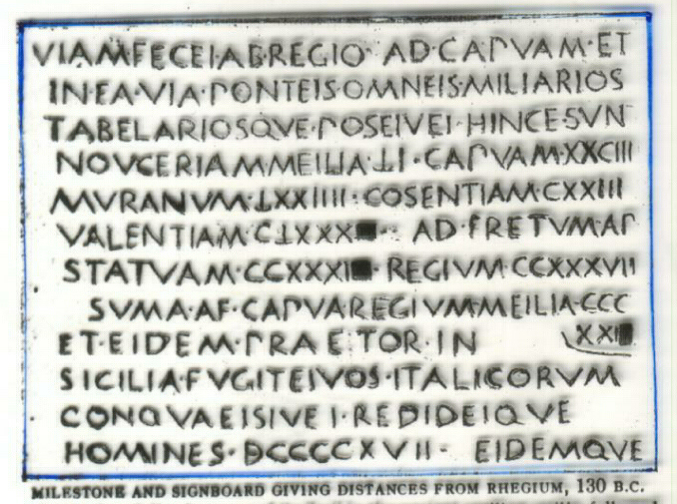
Categorias de fontes da História da Matemática,
segundo Gino Loria:
I. Relíquias ou restos, que são vestígios do passado sem qualquer propósito de conservar ou transmitir à posteridade a memória do presente, como edifícios, armamentos, brasões, contratos, leis, cartas, festas etc.
Sinalização de Estrada Romana indicando distâncias de Rhegium (130 aC), fonte de informações sobre o uso dos numerais romanos.

Slide 9
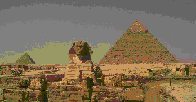
II. Monumentos erigidos com o propósito de conservar para a posteridade a memória do presente, como por exemplo construções de monumentos, túmulos, inscrições etc.
Pirâmides do Egito antigo, fonte de estudos sobre a Matemática da época.

Slide 10
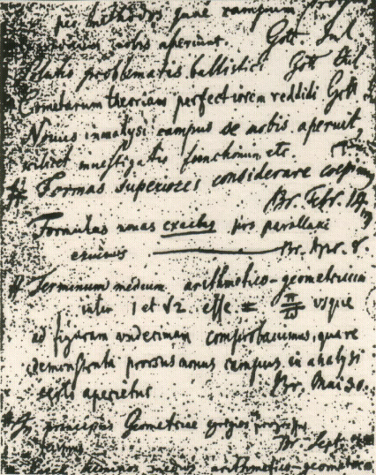
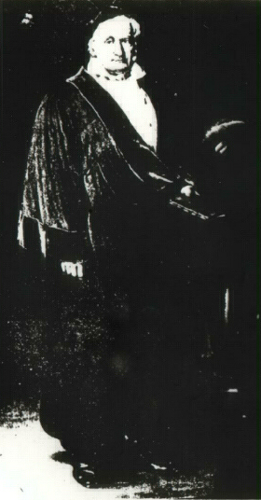
III. Tradição oral e escrita.
Página do Diário de Gauss, útil para tentar acompanhar o poder de criação do matemático.

Slide 11
1. AS FONTES DA HISTÓRIA DA MATEMÁTICA ANTIGA E MEDIEVAL
Dificuldades especiais para estudar a matemática das civilizações anteriores à grega:
As poucas fontes primárias que possuímos estão representadas pelos documentos arqueológicos, as inscrições, os papiros descobertos ao sabor das escavações, em virtude, portanto, de uma seleção arbitrária.
MARROU, Henri-Irénée. Sobre o Conhecimento Histórico. Tradução de Roberto Cortes de Lacerda. Rio de Janeiro, Zahar Editores, 1978, 265 p., p. 56

Slide 12
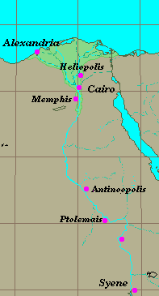
Fontes da História da Matemática do Egito Antigo
Fontes principais:
inscrições em monumentos;
inscrições em objetos;
papiros.
Escrita principal: hieróglifos
Período imperial: 2800 - 715 aC
Região: litoral mediterrâneo da África

Slide 13
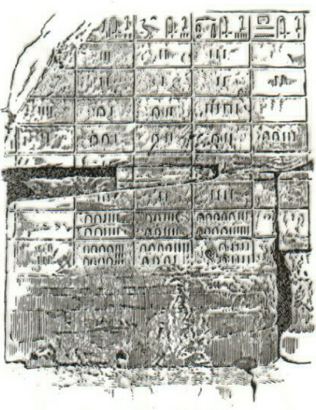
Numerais egípcios em parede de um templo em Luxor

Slide 14
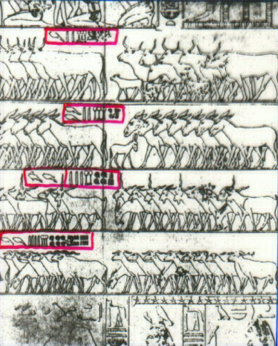
Numerais hieróglifos egípcios
em inscrição em uma tumba real
123.440 cabeças de gado
223.400 mulas
232.413 cabras
243.688 búfalos (?)

Slide 15
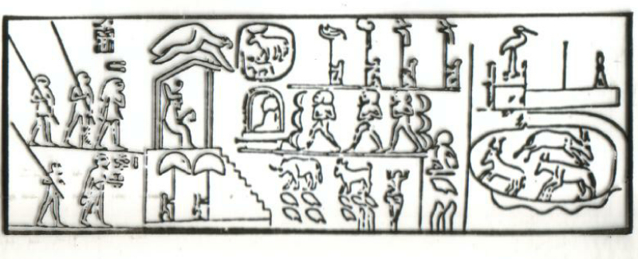
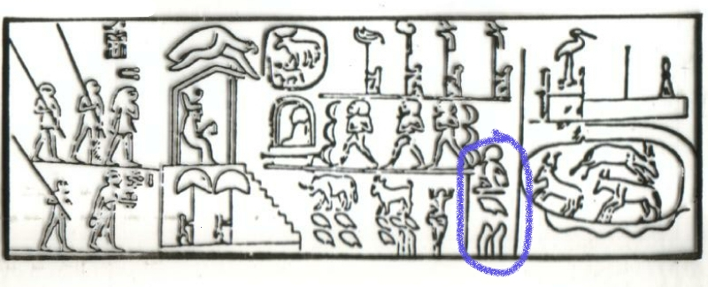
Gravura em um cetro real egípcio:
120.000 prisioneiros
1.422.000 cabras capturadas
400.000 cabeças de gado

Slide 16
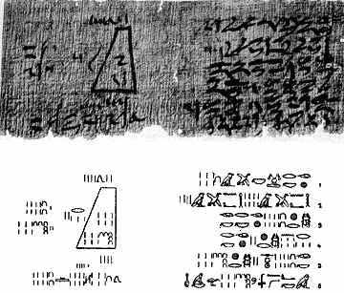
Trecho do Papiro de Moscou
Problema do cálculo do volume de um tronco de pirâmide de base quadrada.

Slide 17
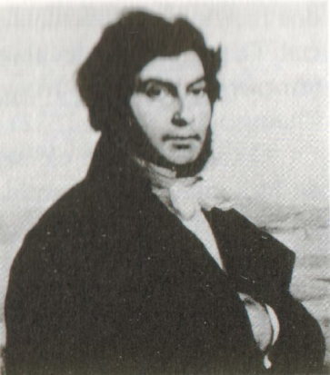
Decifrador dos hieróglifos egípcios:
Jean-François Champollion
(1790-1832 França)
Professor de História
Começou a estudar os hieróglifos com 17 anos

Slide 18
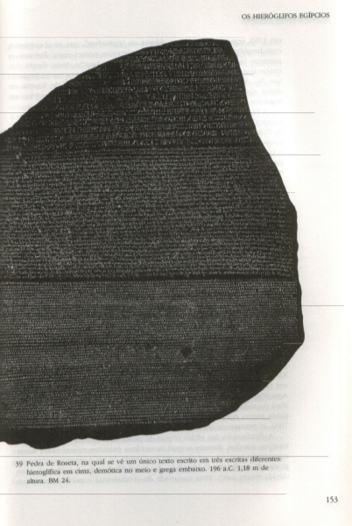
Pedra de Roseta
Chave para a decifração dos hieróglifos egípcios
Um mesmo texto em três escritas diferentes: hieróglifa em cima, demótica no meio e grega em baixo.
Datada de 196 aC
Encontrada por um soldado de Napoleão em 1799
Entregue pela França ao Museu Britânico em 1801
Champolion a traduziu em 1820,
após 12 anos de pesquisa

Slide 19
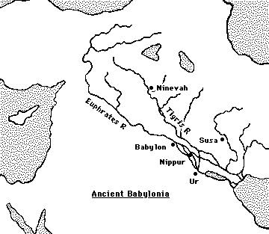
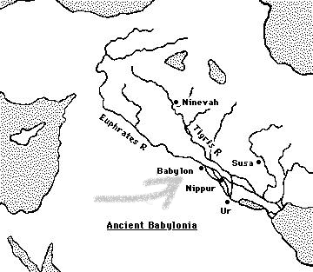
Fontes da História da Matemática dos Povos da Mesopotâmia
Fontes principais: tabletas de barro cozido
Escrita: cuneiforme
Período: 3500 - 561 aC
Região: entre os rios Tigres e Eufrates (Oriente Médio)
Principal cidade-estado:
Babilônia

Slide 20
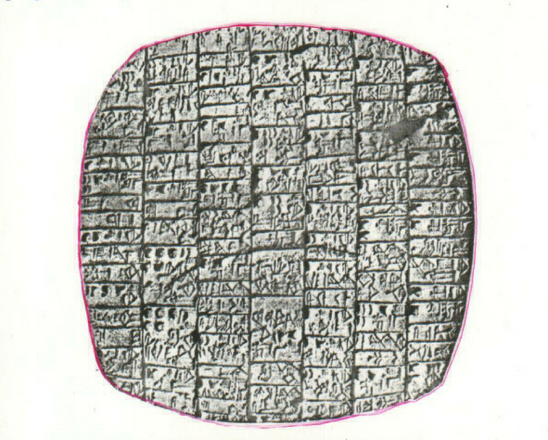
A tradução das tabletas cuneiformes teve início em 1870,
quando se descobriu uma inscrição trilingüe nas encostas do monte Behistun,
narrando a vitória do rei Dario sobre Cambises.
Tableta com numerais cuneiformes babilônios
de 2800 aC

Slide 21
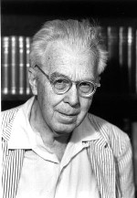
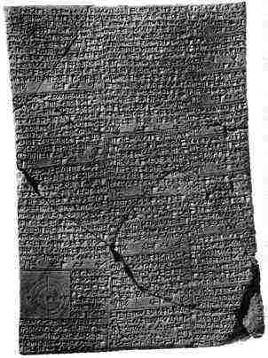
Somente em 1934 Otto Neugebauer decifrou, interpretou e publicou as tabletas matemáticas babilônias.
Essa ausência de ligação linear com a Matemática das civilizações pré-helênicas contribuiu para a criação da idéia de que a Matemática é uma ciência que praticamente nasceu pronta e sistematizada, como aparece nas obras gregas.

Slide 22
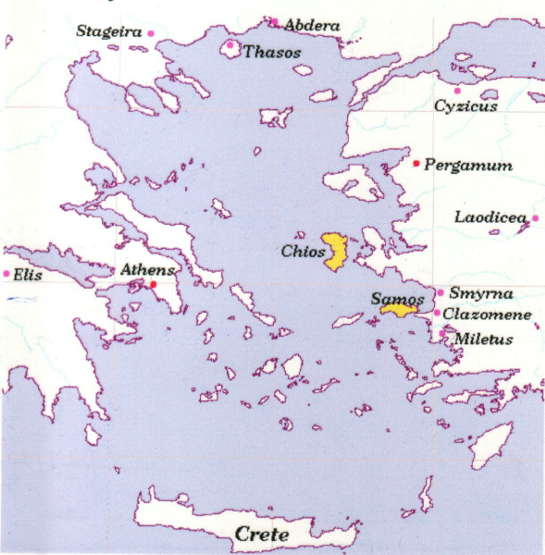
Grécia Antiga: berço da Matemática sistematizada
Fontes principais: referências históricas em escritos filosóficos ou matemáticos
Escrita: grego
Período: 750 - 50 aC
Região: em torno do mar Egeu

Slide 23
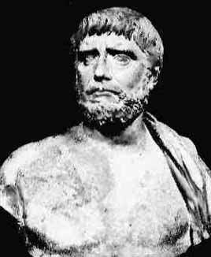
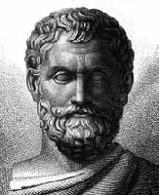
O primeiro dos sábios da Grécia, que buscou o conhecimento no Egito e na Mesopotâmia:
Tales de Mileto (624-548 aC)
inaugurou o método da
prova imaterial
(demonstração matemática)

Slide 24
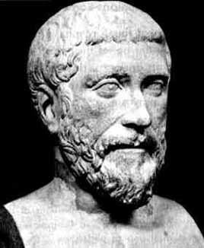
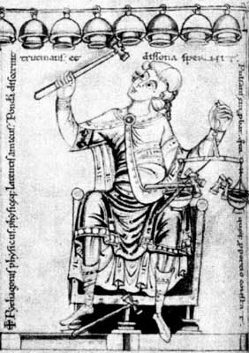
Provável aluno de Tales, criador da palavra matemática:
Pitágoras de Samos (580-500 aC)
Pitágoras criou uma matemática investigativa e interdisciplinar.
Descobriu a teoria matemática das notas musicais

